Slide 1
Quark를 적용한 단건 배달 관리 시스템
0258-김원웅(한성대학교)

Slide 2
기존 시스템
Quark
Quark를 적용한 시스템

Slide 3
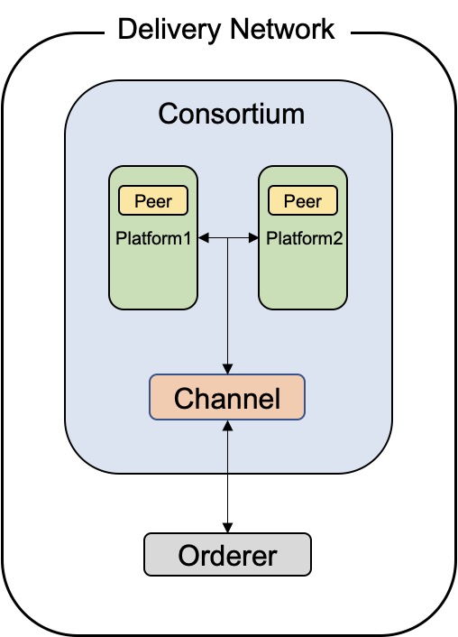
기존 시스템
아이디어
여러 플랫폼을 통해 단건 배달을 묶음 배달로 수행하는 다중 배달 문제
블록체인 시스템을 통해 이러한 문제 방지
휴대 기기의 고유 번호인 IMEI 사용 (15자리)
그러나, 블록체인 특성상 개인정보 유출 가능성
네트워크 구조

Slide 4
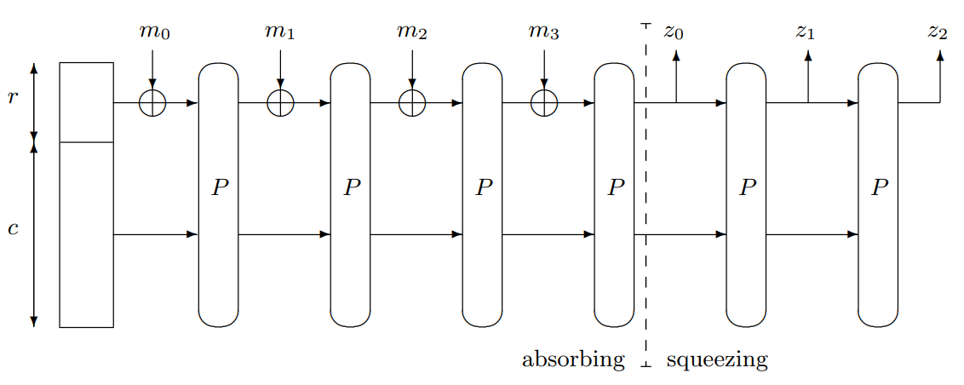
Quark
모바일 환경에 적합한 경량 해시 함수
U-Quark, D-Quark, S-Quark, C-Quark로 분류
Sponge 구조
Absorbing 단계와 Squeezing 단계로 구성
경량화
보안
Sponge 구조

Slide 5
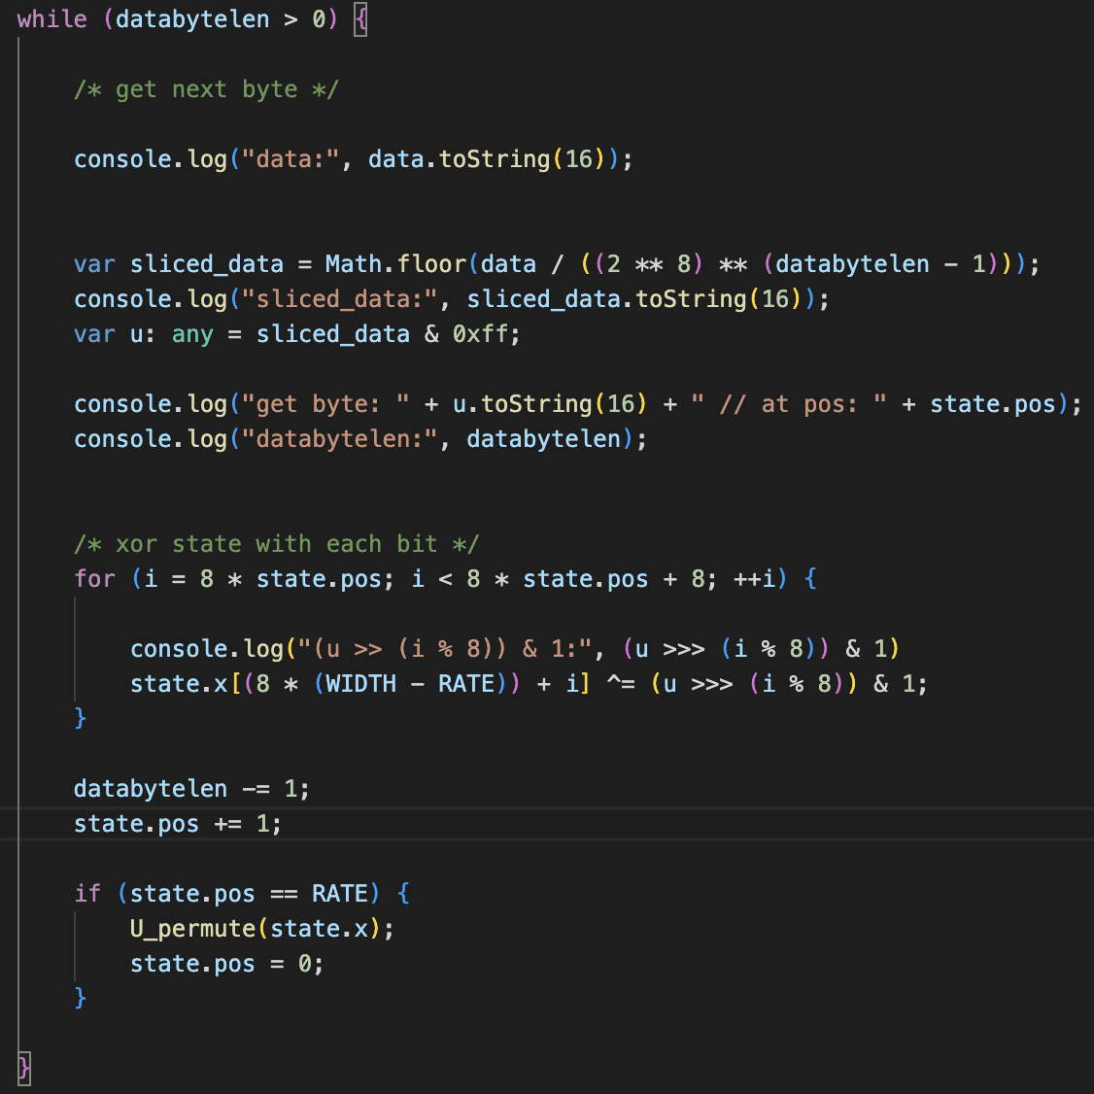
Quark
U-Quark
| r = 8bits | c = 128bits |
| message block = 8bits |
| output: 136bits |
보안 강도: 64bit
GE(gate equivalents): 1379개
Keccak(2520GE)
Absorbing 과정

Slide 6
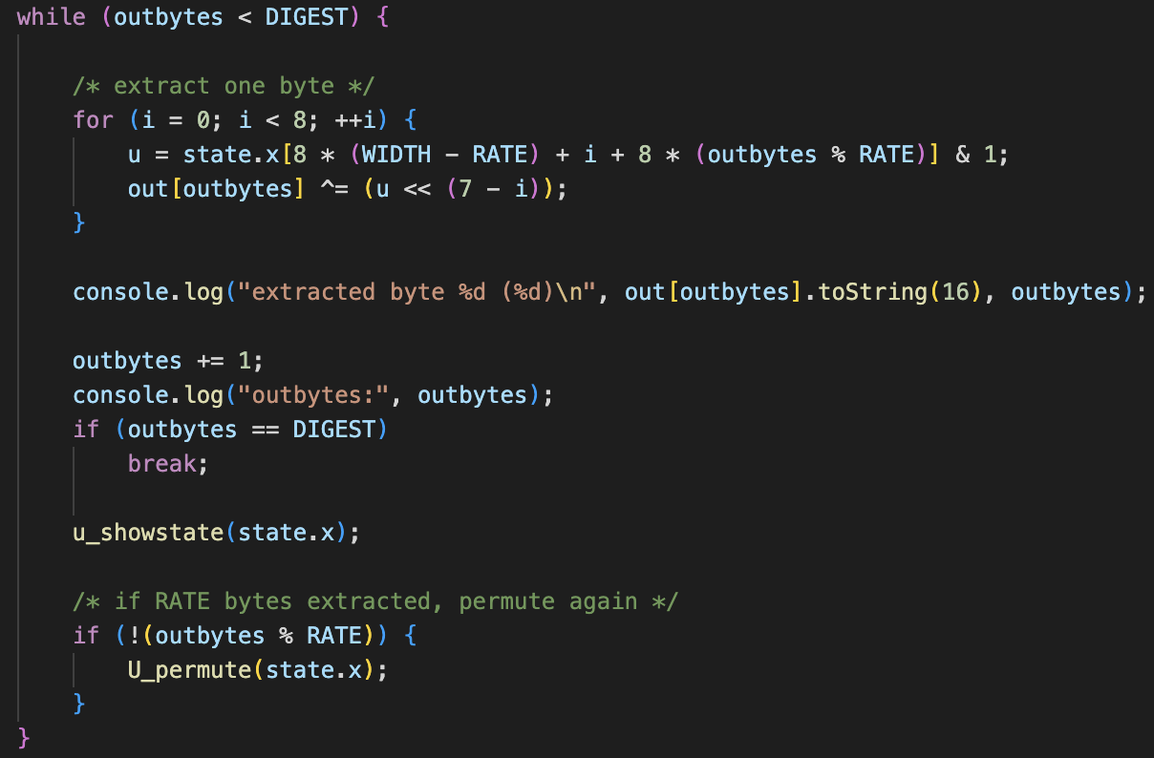
Quark
U-Quark
| r = 8bits | c = 128bits |
| message block = 8bits |
| output: 136bits |
보안 강도: 64bit
GE(gate equivalents): 1379개
Keccak(2520GE)
Squeezing 과정

Slide 7
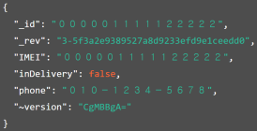
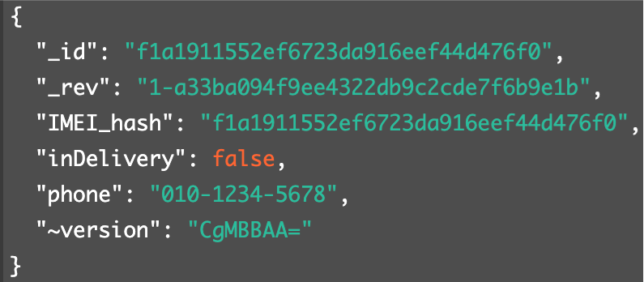
Quark를 적용한 시스템
결과
Quark 적용 시스템
기존 시스템

